Slide 1


Karaoke
Sistema de Gestión de una cadena de Karaokes
by
Notes:
© Copyright Showeet.com – Free PowerPoint Templates

Slide 2

Problemática
Sistema de Gestión para una Cadena de Karaoke

Notes:
© Copyright Showeet.com – Free PowerPoint Templates

Slide 3

Resumen de la Problemática
El software a desarrollar es un sistema de gestión para una cadena de karaokes. La meta es lograr que los clientes puedan realizar sus pedidos de canciones y productos a través de tablets ubicadas en las mesas del karaoke.
”
Notes:
© Copyright Showeet.com – Free PowerPoint Templates

Slide 4
Objetivos y Alcances
Sistema de Gestión para una Cadena de Karaoke

Notes:
© Copyright Showeet.com – Free PowerPoint Templates

Slide 5
Karaoke - Objetivos
Reservas
Gestión
Automatizar las actividades de reservas tanto para fechas normales como para eventos.
El Sistema permitirá la facturación de los clients. Mantendrá una interfaz fluida con los sistemas de gestión de la empresa. Mantendrá estadístricas de las acciones realizadas
Autoservicio
Los clientes serán capaces de hacer sus solicitudes de productos y canciones desde una tablet
Socializacion
Los clientes podrán interactuar con el personal del local y entre ellos.
Notes:
© Copyright Showeet.com – Free PowerPoint Templates

Slide 6
Karaoke - Alcances
Web Page
App
POS
Aspecto moderno con formato para consultas y reservas
Autoservicio dentro del local. Puede instalarse en equipo del usuario
Terminal de punto de venta para facturación. Interfaz al ERP.
Dashboard
ERP
Media Server
Control de personal, Visualización de estadísticas y control de actividades de autoservicio
Recibe datos de personal y el POS
Implementa una interfaz para recibir solicitudes de la App y el Dashboard
*This slide is using Font Awesome
Notes:
© Copyright Showeet.com – Free PowerPoint Templates

Slide 7
Historias de Usuario
Sistema de Gestión para una Cadena de Karaoke

Notes:
© Copyright Showeet.com – Free PowerPoint Templates

Slide 8
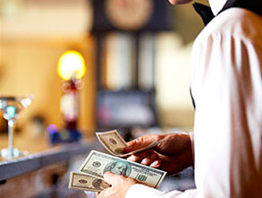


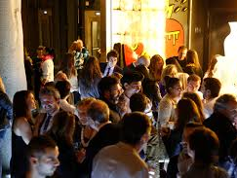
Historias de Usuario – Resumen
Administrador
Sistemas
Cajero
Cliente
Gestión de Productos
Gestión de Eventos
Gestión de Reservas
Reportes y Estadísticas de Ventas
Gestión de Personal
Mantenimiento de Inventarios
Gestión de Locales
Gestión de Salas
Registrar Consumo
Emitir Comprobante
Efectuar el Cobro
Solicitar y hacer seguimiento. A una reserva
Autoservicio de productos y canciones
Emisión e intercambio de mensajes y calificaciones.
Notes:
© Copyright Showeet.com – Free PowerPoint Templates

Slide 9
Planificación
Sistema de Gestión para una Cadena de Karaoke

Notes:
© Copyright Showeet.com – Free PowerPoint Templates

Slide 10
Planeamiento
01
02
03
04
05
Inicio
Planeamiento
Ejecución
Evaluación
Lanzamiento
Definiciones, Alcances Objetivos,
Refinamiento del Diseño. Reuniones con los usuarios
Construcción del Sistema.
Primera entrega . Ajustes .
Entrega Final
Notes:
© Copyright Showeet.com – Free PowerPoint Templates

Slide 11
Base de Datos
Sistema de Gestión para una Cadena de Karaoke

Notes:
© Copyright Showeet.com – Free PowerPoint Templates

Slide 12
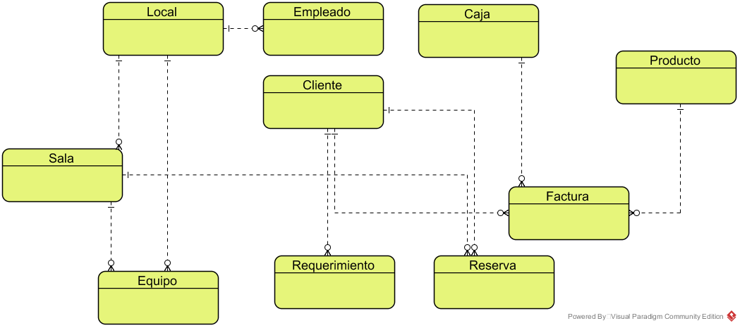
Base de Datos
Notes:
© Copyright Showeet.com – Free PowerPoint Templates

Slide 13
Simulación
Sistema de Gestión para una Cadena de Karaoke

Notes:
© Copyright Showeet.com – Free PowerPoint Templates

Slide 14
Karaoke - Simulación
Página Web
Publicidad, reservas.
Notes:
© Copyright Showeet.com – Free PowerPoint Templates

Slide 15
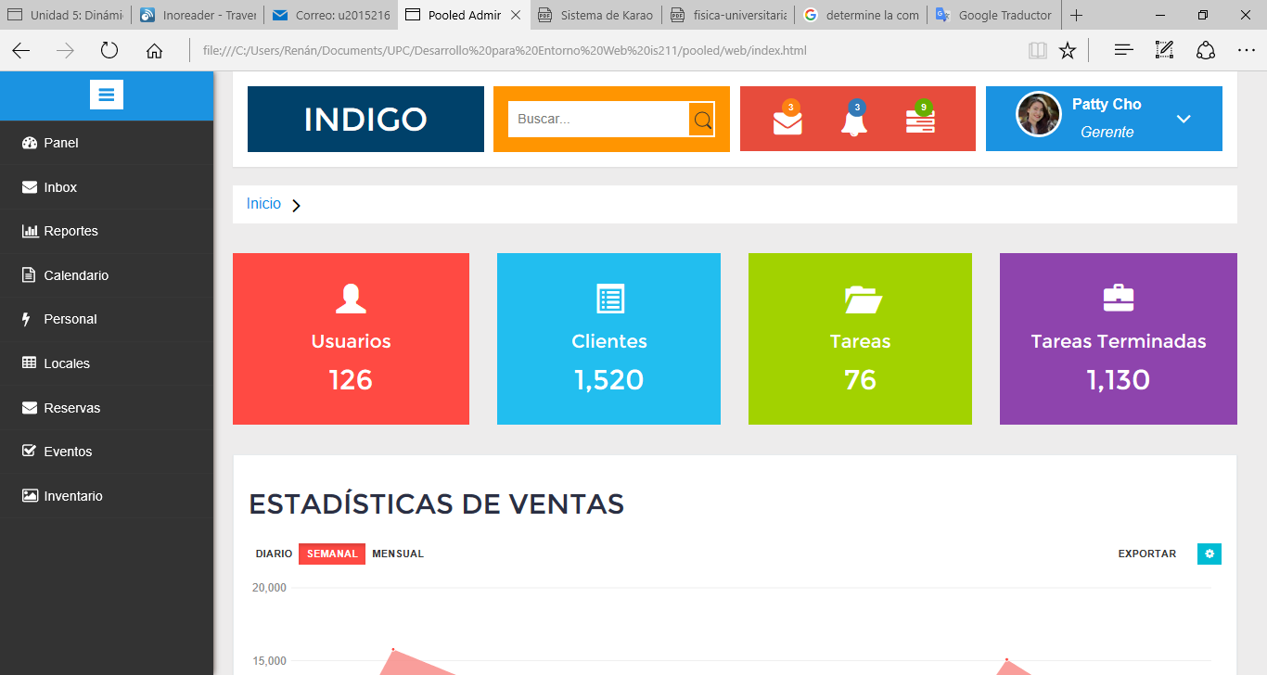
Karaoke - Simulación
Tablero de Control
Gestión Administrativa
Información Estadística
Notes:
© Copyright Showeet.com – Free PowerPoint Templates

Slide 16
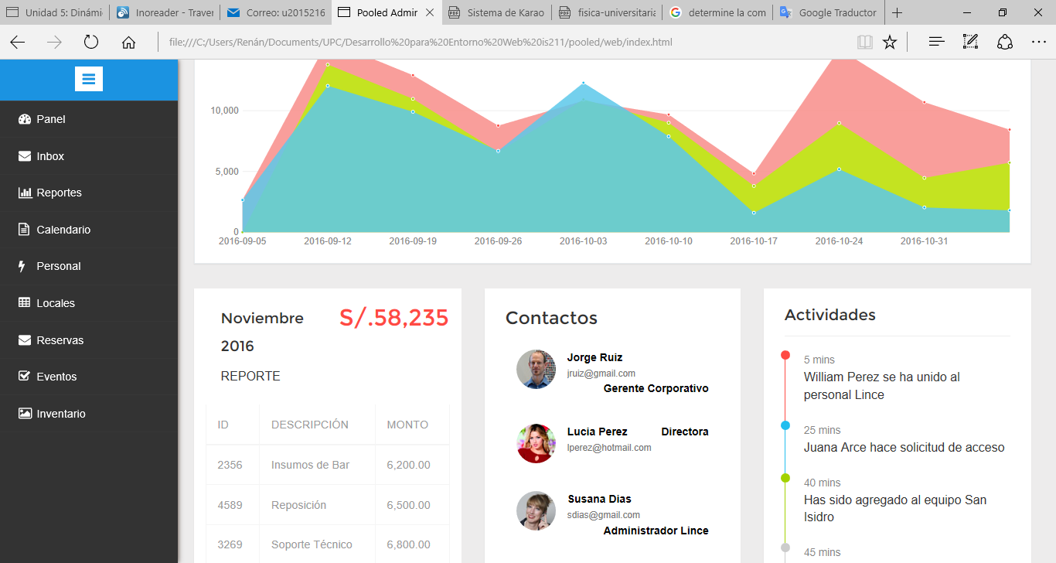
Karaoke - Simulación
Tablero de Control
Gestión Administrativa
Información Estadística
Notes:
© Copyright Showeet.com – Free PowerPoint Templates

Slide 17
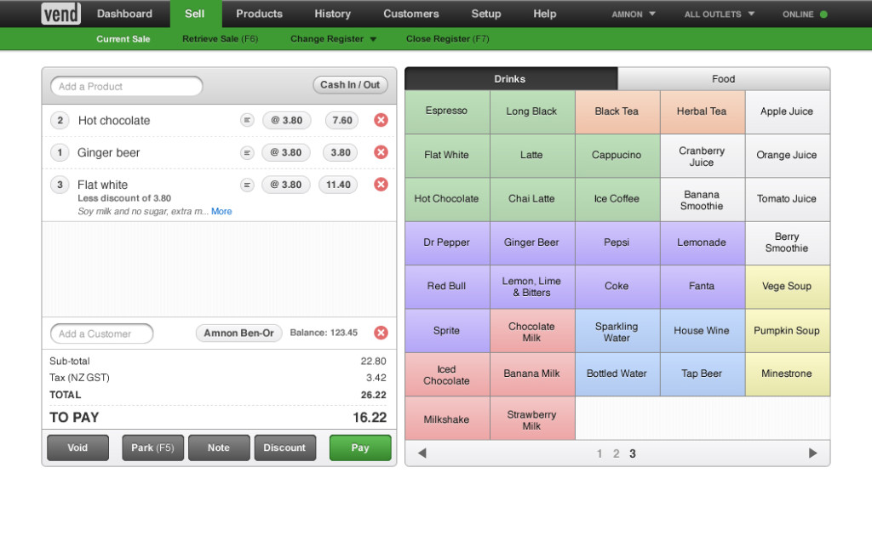
Karaoke - Simulación
POS
Terminal de Punto de Venta
Notes:
© Copyright Showeet.com – Free PowerPoint Templates

Slide 18
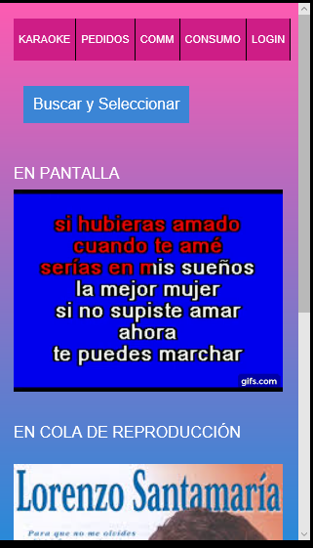
Karaoke - Simulación
App
Módulo de Autoservicio
Notes:
© Copyright Showeet.com – Free PowerPoint Templates

Slide 19
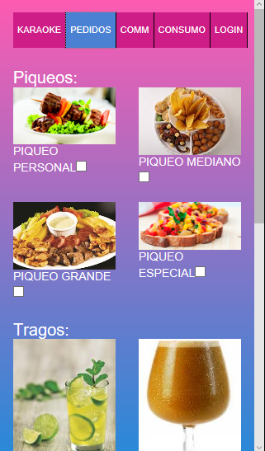
Karaoke - Simulación
App
Módulo de Autoservicio
Notes:
© Copyright Showeet.com – Free PowerPoint Templates

Slide 20
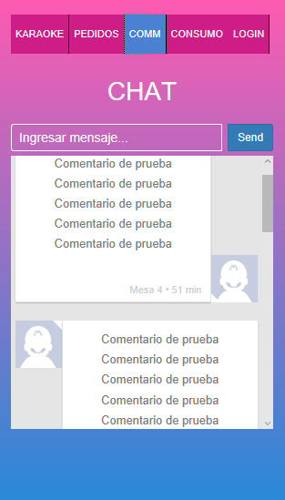
Karaoke - Simulación
App
Módulo de Autoservicio
Notes:
© Copyright Showeet.com – Free PowerPoint Templates

Slide 21
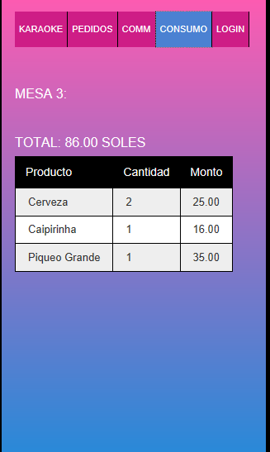
Karaoke - Simulación
App
Módulo de Autoservicio
Notes:
© Copyright Showeet.com – Free PowerPoint Templates

Slide 22
Avance en GIT
Sistema de Gestión para una Cadena de Karaoke

Notes:
© Copyright Showeet.com – Free PowerPoint Templates

Slide 23
Conclusiones
Sistema de Gestión para una Cadena de Karaoke

Notes:
© Copyright Showeet.com – Free PowerPoint Templates

